Slide 1


Slide 2
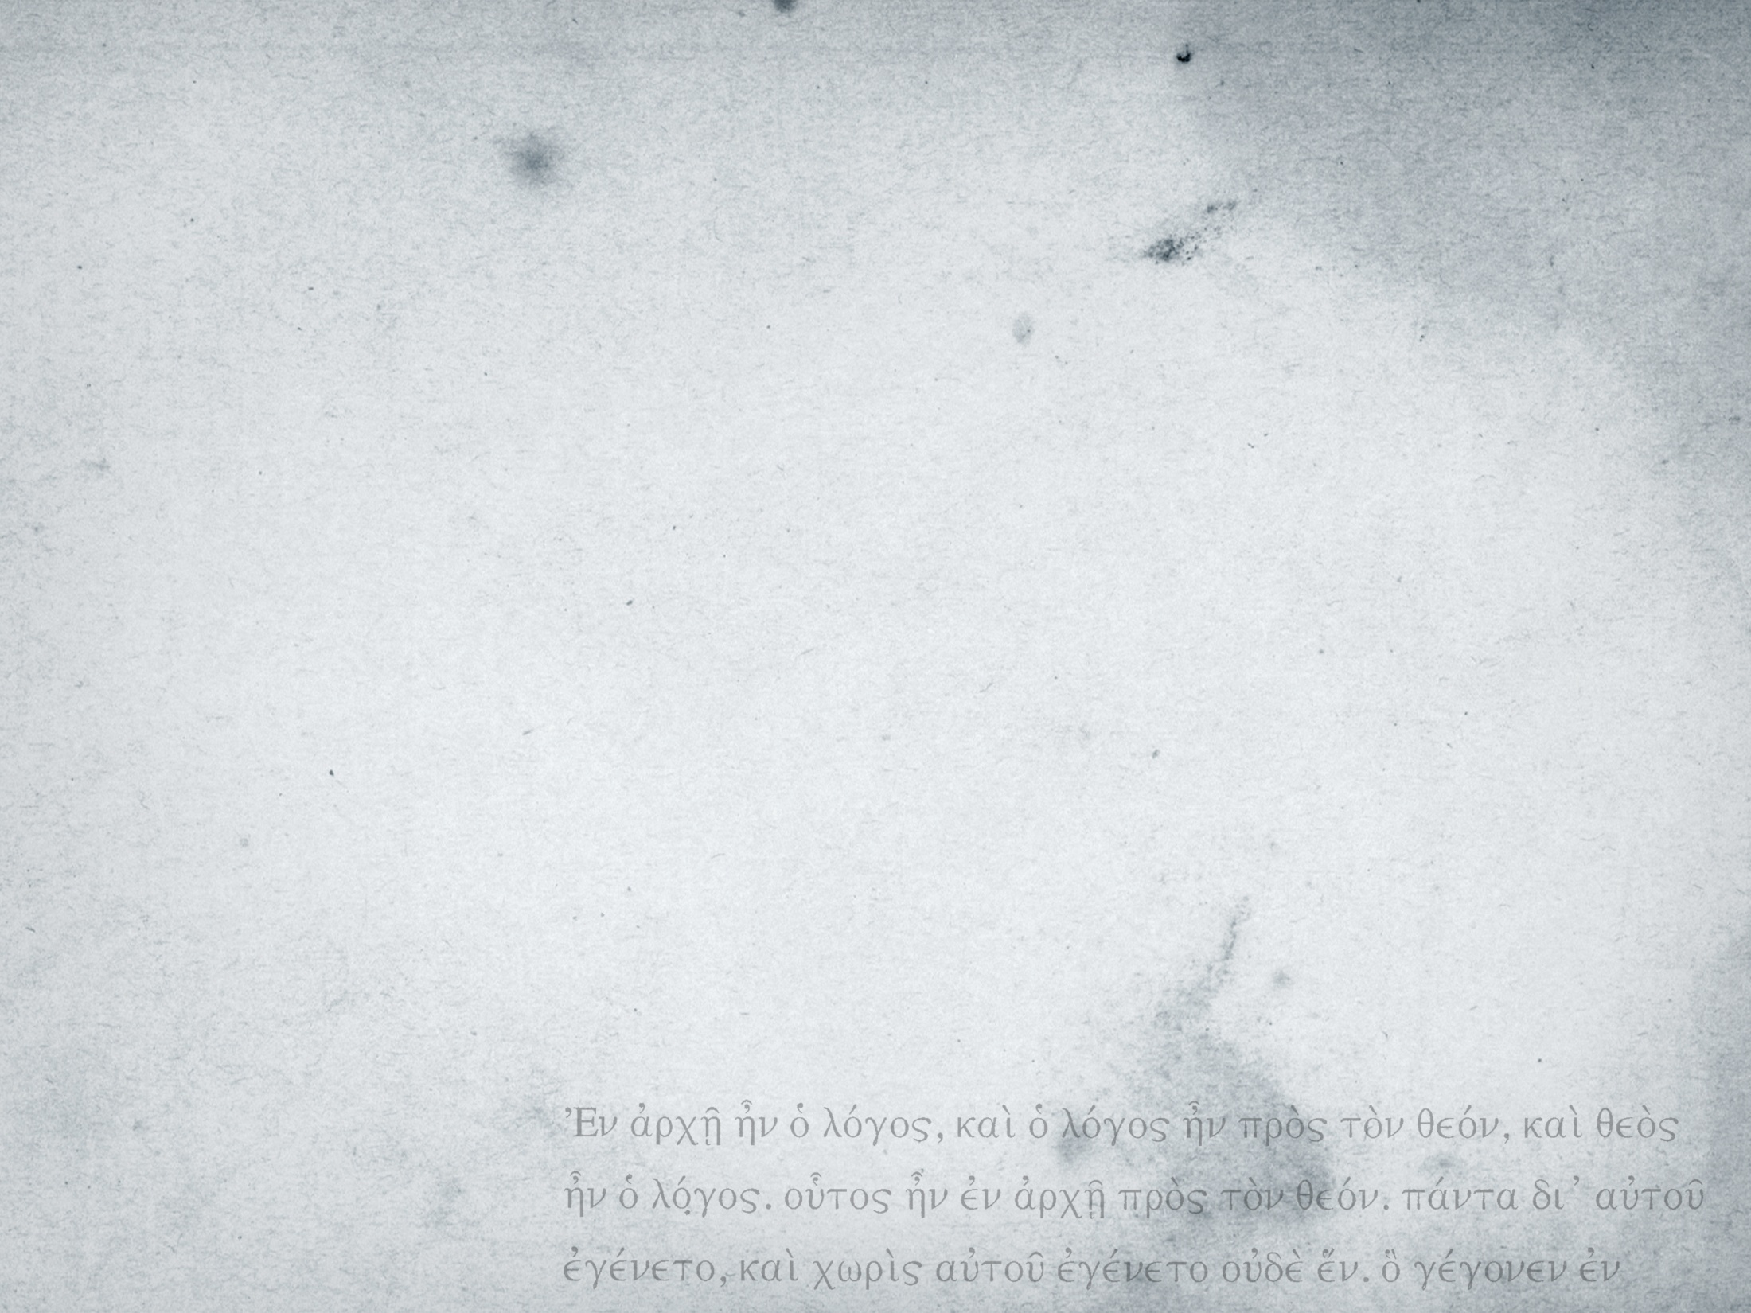
LIÇÃO 12
ROMANOS

Slide 3
Alvo da lição
Saber | Reconsiderar os principais valores da vida cristã apresentados em Romanos.
Sentir | Motivar-se na busca de um padrão mais elevado de vida cristã.
Agir | Identificar no exemplo de Paulo em Romanos as áreas da vida cristã que ainda precisam ser trabalhadas.

Slide 4
INTRODUÇÃO

Slide 5
SE CONVERTERAM LENDO O LIVRO DE ROMANOS:
AGOSTINHO
“MEU OLHAR CAIU NA PASSAGEM DA EPÍSTOLA AOS ROMANOS ONDE O APÓSTOLO EXORTA A ABANDONAR AS OBRAS DA CARNE E A REVESTIR-SE DE CRISTO.”
“TINHA COMPREENDIDO QUE AQUELA PALAVRA NAQUELE MOMENTO SE DIRIGIA PESSOALMENTE A MIM. SENTI ASSIM DISSIPAR-SE AS TREVAS DA DÚVIDA E ENCONTROU-SE ENFIM LIVRE PARA SE DOAR TOTALMENTE A CRISTO: "TINHAS CONVERTIDO A TI O MEU SER"
.

Slide 6
SE CONVERTERAM LENDO O LIVRO DE ROMANOS:
MARTINHO LUTERO
"ROMANOS É A MAIOR, MAIS RICA E MAIS ABRANGENTE DECLARAÇÃO DO APÓSTOLO PAULO SOBRE O EVANGELHO. VALE A PENA PARA UM CRISTÃO NÃO SOMENTE MEMORIZAR PALAVRA POR PALAVRA, MAS TAMBÉM OCUPAR-SE COM ELA DIARIAMENTE, COMO SE FOSSE O PÃO DIÁRIO DA ALMA". ***
.

Slide 7
SE CONVERTERAM LENDO O LIVRO DE ROMANOS:
JOHN WESLEY
"PARTICIPEI DE UMA REUNIÃO RELIGIOSA EM LONDRES, EM MAIO DE 1738, E OUVI ALGUÉM LER O COMENTÁRIO DE MARTINHO LUTERO SOBRE O LIVRO DE ROMANOS. NAQUELE DIA, TIVE UMA PROFUNDA EXPERIÊNCIA ESPIRITUAL. “SENTI MEU CORAÇÃO ESTRANHAMENTE AQUECIDO. SENTI QUE CONFIAVA EM CRISTO, SOMENTE EM CRISTO, PARA A SALVAÇÃO; E ME FOI DADA UMA GARANTIA DE QUE ELE HAVIA PERDOADO OS MEUS PECADOS”
.

Slide 8
"TODOS OS REFORMADORES DA IGREJA VIAM ROMANOS COMO SENDO A CHAVE DIVINA PARA O ENTENDIMENTO DE TODA A ESCRITURA, JÁ QUE AQUI PAULO UNE TODOS OS GRANDES TEMAS DA BÍBLIA: PECADO, LEI, JULGAMENTO, DESTINO HUMANO, FÉ, OBRAS, GRAÇA DE DEUS, JUSTIFICAÇÃO, ELEIÇÃO, O PLANO DE SALVAÇÃO, A OBRA DE CRISTO E DO ESPÍRITO SANTO, A ESPERANÇA CRISTÃ, A NATUREZA E VIDA DA IGREJA, O LUGAR DO JUDEU E DO GENTIO NOS PROPÓSITOS DE DEUS, A FILOSOFIA DA IGREJA E A HISTÓRIA DO MUNDO, A MENSAGEM DO ANTIGO TESTAMENTO, OS DEVERES DA CIDADANIA CRISTÃ E OS PRINCÍPIOS DE RETIDÃO E MORALIDADE PESSOAL. ” **
.

Slide 9
LOCAL E DATA
A CARTA AOS ROMANOS FOI ESCRITA DE CORINTO POUCO ANTES DA VIAGEM DE PAULO A JERUSALÉM PARA ENTREGAR AS OFERTAS QUE HAVIAM SIDO DADAS AOS POBRES DE LÁ
PAULO ESCREVEU AOS ROMANOS PROVAVELMENTE ENTRE OS ANOS 56 E 57 D.C, QUANDO EM CORINTO, CAPITAL DA PROVÍNCIA ROMANA DE ACAIA, NO TERRITÓRIO DA GRÉCIA.
PAULO PERMANECEU PELO MENOS TRÊS MESES NA GRÉCIA.
EM CORINTO, PAULO FICOU HOSPEDADO NA CASA DE SEU AMIGO GAIO ( ROM 16: 23), NA QUAL SE REUNIA A COMUNIDADE CRISTÃ.**
.

Slide 10
IMPORTÂNCIA BÍBLICA.
A EPÍSTOLA DE PAULO ESCRITA AOS ROMANOS ESTÁ ORGANIZADA NA NOSSA BÍBLIA ENCABEÇANDO AS DEMAIS EPÍSTOLAS PAULINAS.
ISTO SE DEVE NÃO SOMENTE AO FATO DE QUE ELA É A MAIOR EM CAPÍTULOS, SENÃO TAMBÉM PELO FATO DE TRATAR DE ASSUNTOS EXTREMAMENTE VITAIS DA FÉ CRISTÃ. LUTERO CHEGOU A DIZER: “SE TIVÉSSEMOS DE PRESERVAR SOMENTE O EVANGELHO DE JOÃO E A EPÍSTOLA AOS ROMANOS, AINDA ASSIM O CRISTIANISMO ESTARIA A SALVO.**
.

Slide 11
IMPORTÂNCIA TEOLÓGICA.
DE TODOS OS TRATADOS TEOLÓGICOS PAULINOS, A EPÍSTOLA AOS ROMANOS DESTACA-SE COMO O MAIS ABRANGENTE E PROFUNDO DELES. EM NENHUM OUTRO LIVRO ENCONTRAMOS A SOTERIOLOGIA (DOUTRINA DA SALVAÇÃO) TÃO BEM EXPLICADA COMO NESSA EPÍSTOLA.
OS TERMOS JUSTIFICAÇÃO, ADOÇÃO E SANTIFICAÇÃO, FORAM EXTRAÍDA DO VOCABULÁRIO DE ROMANOS, CUJA ESTRUTURA DE ARGUMENTAÇÃO CONSTITUI A COLUNA VERTEBRAL DO PENSAMENTO CRISTÃO. POR ISSO É CONSIDERADA A TEOLOGIA SISTEMÁTICA DE PAULO. ****

Slide 12
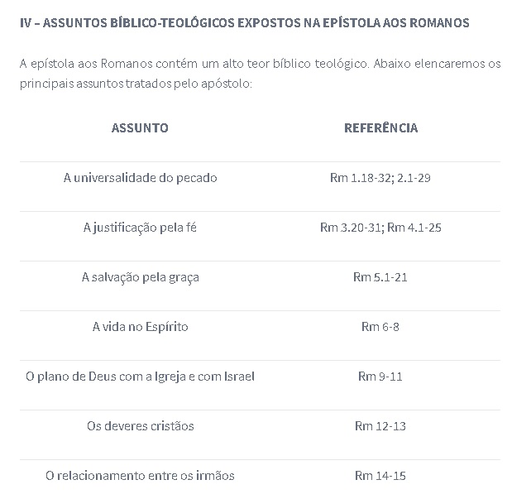

Slide 13
CONCLUSÃO
DENTRE AS MUITAS CONTRIBUIÇÕES QUE PAULO, O APÓSTOLO DAS MISSÕES PRIMITIVAS, TROUXE PARA A IGREJA DE CRISTO, FOI A COMPOSIÇÃO DA TEOLOGIA NEOTESTAMENTÁRIA. A EPÍSTOLA AOS ROMANOS É UMA PROVA DESTA REALIDADE. POR MEIO DESTA, PAULO TORNOU CONHECIDO O EVANGELHO A OUTRAS NAÇÕES E CULTURAS.
DEPOIS DE EXAMINAR ESTE LIVRO, PROCURE REAFIRMAR SEU COMPROMISSO COM CRISTO. CONVIVA EM PLENA HARMONIA COM AS PESSOAS QUE CONSTITUEM SUA IGREJA LOCAL..
.

